Slide 1
輸血関連情報カードをご利用になる患者様へ
沖縄県合同輸血療法委員会
2020年.12月発行

Slide 2
はじめに
この説明書は、輸血関連情報カードをご利用される 患者様へ正しい知識を持ち、理解を深めていただけるよう作成しました。
輸血関連情報カードをご利用になるにあたり、不安なことやわからないことがありましたら、説明者へご相談ください。

Slide 3
輸血関連情報カードについて
輸血関連情報カードとは？？
輸血関連情報の記載内容
・医療機関を受診する際に「輸血関連情報カード」を提示 していただくことで、医療機関が記載情報を考慮し、適切な輸血を迅速に行うことができます。
・このカードは輸血療法を実施する際に特別に注意していただきたい情報がある患者さんに対してお渡しします。
・不規則抗体の検査情報
・輸血検査に影響を及ぼす投薬歴
・移植歴

Slide 4
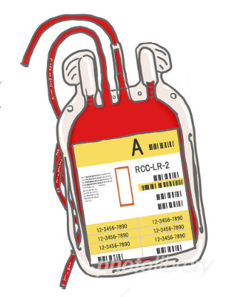
なぜ不規則抗体の情報が必要となるの？
輸血や妊娠により不規則抗体を産生
不規則抗体は赤血球と反応するものがある
反応しない赤血球製剤
反応する 赤血球製剤
通常の人は不規則抗体を持っていません。
輸血・妊娠をされた3〜5％の患者様で不規則抗体が産生されます。
不規則抗体は一度作られると体の中に記憶され、久しぶりの輸血時や妊娠時に問題を起こすことがあります。
不規則抗体を持っている患者様の場合、不規則抗体と「反応しない赤血球製剤」を選択する必要があります。
「反応する赤血球製剤」が輸血されると、不規則抗体が赤血球を壊してしまい、輸血の効果が低下してしまうことと、稀に副反応が起きることもあります。

Slide 5
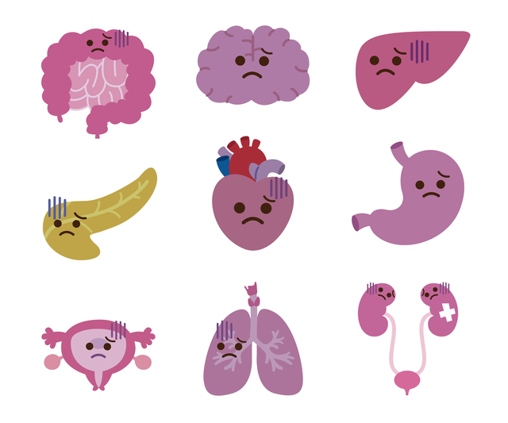
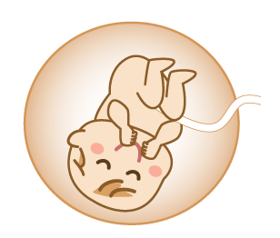
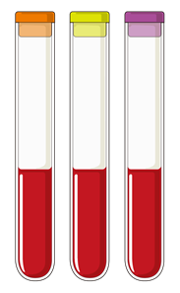
なぜ不規則抗体の情報が必要となるの？
主な副反応
不規則抗体は弱くなる
数ヶ月〜数年後
検査陽性
検査陰性
（本当は陽性）
「反応する赤血球製剤」を輸血した時の主な副反応として、貧血・悪寒・発熱ときには臓器障害を引き起こしてしまいます。
妊娠時には患者様の不規則抗体と胎児の赤血球が 反応し、胎児に貧血や黄疸などの副作用を起こしてしまうことがあります。
不規則抗体は、だんだん体の中で抗体の力が弱くなり採血検査で見つけることができなくなります。
検査で見つけることができないくらい不規則抗体が弱くなっていても、「反応する赤血球製剤」を輸血してしまうと、副作用が起きることがあります。

Slide 6
なぜ投薬歴が必要なの？？
お薬が検査に影響を及ぼす
一部のお薬では、輸血を行うための検査に影響を及ぼし、どの血液製剤を選択して良いか判断が難しくなります。そのため、輸血の実施が遅れることがあります。
輸血の準備が遅れることにより、手術が延期されることもあります。

Slide 7
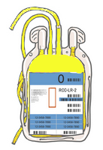
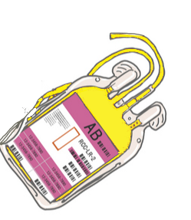
なぜ移植歴が必要なの？？
血液型が異なる移植
造血幹細胞移植と臓器移植のその後
ABO血液型不適合
造血幹細胞移植後
A型？？
A型
O型
O型？？
移植
ABO血液型不適合
臓器移植後
O型
AB型
ABO血液型不適合造血幹細胞移植後の採血検査で血液型を判定するには時間がかかります。転院された場合などでは、移植情報がわからないと、血液型検査で血液型の決定が困難になります。
ABO血液型不適合臓器移植後の赤血球製剤の輸血は患者様と同じ血液型を選択します。しかし、血漿製剤はドナーと同じ血液型もしくはAB型を選択しなければいけません。
患者様とドナーの血液型が異なった造血幹細胞移植では、患者様の血液型がドナーの血液型に変わります。
臓器移植では血液型がドナー型に変わることはありません。

Slide 8
輸血関連情報カードの利点
輸血関連情報カードを提示することで安全な輸血療法が実施できます
転院
輸血関連
情報カード
遅延
輸血関連
情報カード
不規則抗体を持っている患者様に「反応しない赤血球製剤」を素早く・間違いなく準備でき、安心安全な輸血療法や妊娠経過を提供できます。
患者様の投薬歴を把握することで、迅速な輸血療法を提供でき、病因の特定に貢献できます。
移植歴の情報を把握することで、造血幹細胞移植後における血液型の検査を速やかに判定でき、輸血の遅延を防ぐことが可能となります。ABO不適合臓器移植後の患者様には間違った血漿製剤の輸血を防ぐことができます。

Slide 9
最後に
注意事項
輸血関連情報カードに記載されている情報について
このカードは常に携帯してください。
救急時や別の医療機関へ診察を受ける際は、このカードを提示してください。
患者さん自身がお持ちの病気とは何ら関係はありません。
日常生活に支障はありません。
ご家族に遺伝することはありません。

